Slide 1
第十章 机械波
主要内容：
1. 简谐波的描述 —— 波函数
2. 波的能量
3. 波的干涉加强、减弱条件，驻波
多普勒效应
电磁波

Slide 2
第一节 机械波的概念
波动定义：振动的传播过程
机械波
机械振动在弹性介质中的传播.
波动类型
电磁波
交变电磁场在空间的传播.
物质波 在微观领域中描述物质运动。
两类波的不同之处
两类波的共同特征
能量传播
反射
折射
干涉
衍射
机械波需有介质;
电磁波不需介质.

Slide 3
一、机械波的形成
机械波产生条件：1）波源；2）弹性介质
波源
机械波
+
弹性作用
介质
波是运动状态的传播，介质的质点并不随波传播
注意

Slide 4
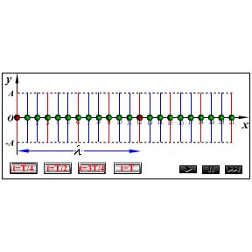
二、波的分类
1.横波：质点振动方向与波的传播方向相垂直的波.
（仅在固体中传播 ）
特征：具有交替出现的波峰和波谷.

Slide 5
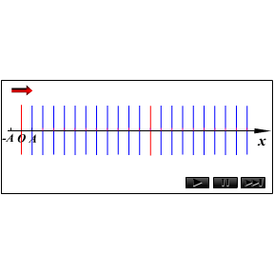
2. 纵波：质点振动方向与波的传播方向互相平行的波
（可在固体、液体和气体中传播）
特征：具有交替出现的密部和疏部.

Slide 6
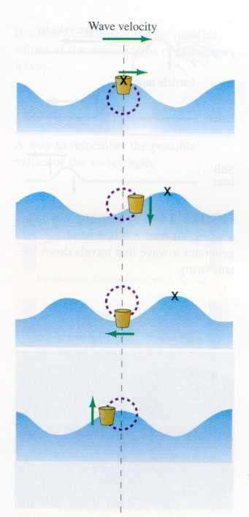
波速
水表面的波既非横波又非纵波

Slide 7
三、波长 波的周期和频率 波速
y
A
O
−
A
1. 波长 λ ：相位差为 2π的相邻质点之间的距离，即一个完整波形的长度 .

Slide 8
2. 周期 ：波前进一个波长的距离所需要的时间
3. 频率 ：周期的倒数，即单位时间内波动所传播的完整波的数目（波数）
4. 波速 ：波动过程中，某一振动状态（即振动相位）单位时间内所传播的距离（相速）.
周期或频率只决定于波源的振动!
注意
波速只决定于媒质的性质！

Slide 9
四、 物质的弹性模量及波速
1、杨氏模量
固体棒
拉力
拉应力
长应变
杨氏模量

Slide 10
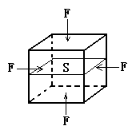
2、体积弹性模量
压应力
压应变
压应力增加
体积弹性模量

Slide 11
3、切变弹性模量
切应力
切应变
切变弹性模量
各种材料的弹性模量可以查表得到

Slide 12
4、波速 与介质的性质有关， 为介质的密度.
切变模量
横 波
固体
弹性模量
纵 波
体积模量
液、气体

Slide 13
[例] 频率为 v =12.5kHz 的平面余弦纵波沿
细长的金属棒传播，棒的杨氏模量为
，棒的密度 kg·m⁻³。试求棒中的波速。

Slide 14
[解] 棒中的波速

Slide 15
四、波线 波面 波前
波前
波面
*
波线
球 面 波
平 面 波

Slide 16
在各向同性介质中
点源：波面是球面 所以称为球面波
线源：波面是柱面 所以称为柱面波
面源：波面是平面 所以称为平面波
球面波
柱面波
平面波

Slide 17
第二节 平面简谐波的波函数
波函数的建立、意义及讨论

Slide 18
一、平面简谐波的波函数
1、平面简谐波
在波的传播过程中，媒质中各体元均按照余弦规律运动，这种波称为平面简谐波。
2、波函数
在有平面简谐波传播的媒质中，虽然各个体元都按照余弦规律运动，但同一时刻各个体元的运动状态不尽相同，波函数是定量描述每个体元运动状态的。

Slide 19
介质中任一质点（坐标为 x）相对其平衡位置的位移（坐标为 y）随时间的变化关系，即 称为波函数.
各质点相对平衡位置的位移
波线上各质点平衡位置
位移
位置

Slide 20
以平面余弦波在没有吸收的介质中的传播为例
已知：一平面余弦波沿 轴正向传播，已知波速 ，振幅为A。设有一振动，到达原点时振动方程为
求： 轴上任一点P的振动方程。
P
O
*

Slide 21
沿波的传播方向任取一点P，P点比O点晚振，晚振时间为
问：t时刻P点的振动重复O点（ ）时刻的振动？
点 P 振动方程

Slide 23
二、意义
表示在 任一位置的质点在任一时刻 离开平衡位置的位移
三、讨论
1、对于固定点来说就是振动方程

Slide 24
2、当 一定时，波函数表示该时刻波线上各点相对其平衡位置的位移，即此刻的波形
O
x₁
x₂
x₁ 点相位
x₂ 点相位
相位差与波程差

Slide 25
3、若 均变化，波函数表示波形沿传播方向的运动情况（行波）
4、波沿 负向传播
正负号由超前、滞后判定：超前多少加多少、滞后多少减多少

Slide 26
5、振动速度、加速度
6、判断振动方向
跟前：看前一时刻的方向

Slide 27
四、建立波函数的方法和步骤
先确定波线上某点 x₀ 的振动方程
取x₀点右侧的x点，波从x₀点传到x点的时间为
将振动方程中的

Slide 28
例1 一平面简谐波以速度 沿直线传播,
波线上点 A 的简谐运动方程
8m
5m
9m
C
B
A
D
1）以 A 为坐标原点，写出波函数。
2） B点振动方程
3）写出传播方向上点C、点D 的简谐振动方程
4）分别求出 BC ，CD 两点间的相位差

Slide 29
8m
5m
9m
C
B
A
D
1）以 A 为坐标原点，写出波动方程

Slide 30
2） B 点振动方程
8m
5m
9m
C
B
A
D

Slide 31
3）写出传播方向上C点、D点的简谐运动方程
8m
5m
9m
C
B
A
D
C点

Slide 32
D点

Slide 33
4）分别求出 BC ，CD 两点间的相位差
8m
5m
9m
C
B
A
D

Slide 34
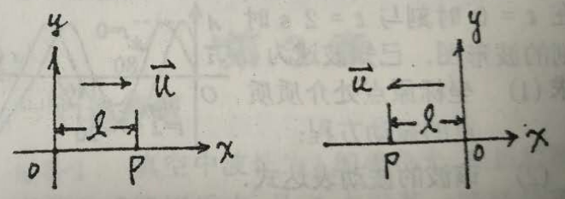
例2 一平面简谐波在空间传播，已知波线上某点P的振动规律为 ，如下图所示，分别写出以O为原点的波函数。

Slide 35
例3 已知波函数如下，求波长、周期和波速。
解：比较系数法
把题中波函数改写成
比较得

Slide 36
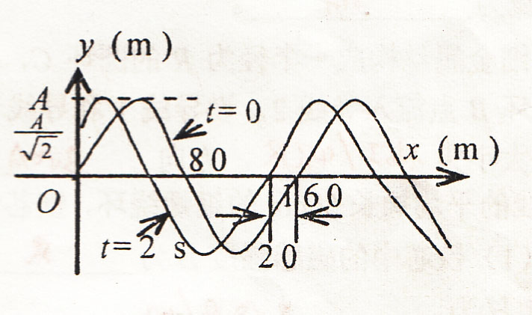
例4. 如图示一平面余弦波在t=0时刻和t=2s时刻的波形图，求: (1) 坐标原点处介质质点的振动方程；
(2) 写出波函数；
解：第一种情形：波沿着x轴正向传播
t时刻，O处质点

Slide 37
第二种情形：波沿着x轴负向传播
t时刻，O处质点

Slide 39
第三节 波动能量
一 、波动能量的传播
当机械波在媒质中传播时，媒质中各质点均在其平衡位置附近振动，因而具有振动动能。
同时，介质发生弹性形变，具有弹性势能。
以固体棒中传播的纵波为例分析波动能量的传播

Slide 40
x
O
x
O
体积元 dV = Sdx
位移 y，形变 dy
动 能
运动方程
振动速度

Slide 41
1、振动动能
2、弹性势能
倔强系数
x
O
O
x
位移 y
形变 dy
杨氏模量

Slide 42
所以弹性势能为
振动动能
弹性势能

Slide 43
3、体积元的总机械能
w_{能}
ρω²A²
T / 2
(1/2) ρω²A²
T
o
t
x
（1）任一体积元的动能、 势能、总机械能均随 x ，t 作周期性变化，且变化是同相位的。体积元在平衡位置时，动能、势能均最大；体积元的位移最大时，三者均为零

Slide 44
（2）任一体积元都在不断地接收和放出能量，即不断地传播能量。任一体积元的机械能不守恒，波动是能量传递的一种方式 。
4、能量密度：单位体积介质中的波动能量
平均能量密度：能量密度在一个周期时间内的平均值

Slide 45
二、波的能流和能流密度
1、能流：单位时间内垂直通过某一面积的能量
平均能流：
udt
S

Slide 46
2、能流密度 ( 波的强度 ) I :
定义：通过垂直于波传播方向的单位面积的平均能流
udt
S

Slide 47
例1 用聚焦超声波的方法，可以在液体中产生强度达120kW/cm³的大振幅超声波。设波源作简谐振动，频率为500kHz，液体的密度为 1g/cm³，声速为1500m/s，求这时液体质点振动的振幅。
[解] 因
可见液体中声振动的振幅实际上是极小的

Slide 48
例2 证明球面波的振幅与离开其波源的距离成反比，并求球面简谐波的波函数.
证：介质无吸收，通过两个球面的平均能流相等
为 处的振幅

Slide 49
第四节 惠更斯原理
一、惠更斯原理
介质中波动传播到的各点都可以看作是发射子波
的子波源，而在其后的任意时刻，这些子波的包络
就是新的波前。

Slide 50
平 面 波
球 面 波
O
uΔt

Slide 51
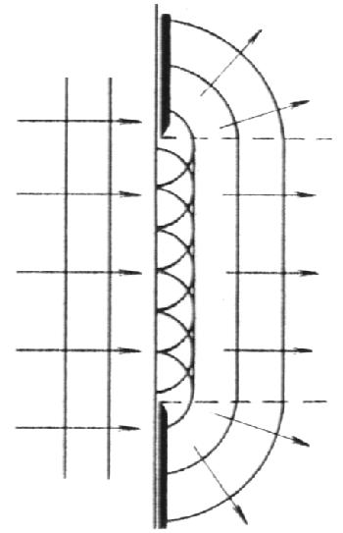
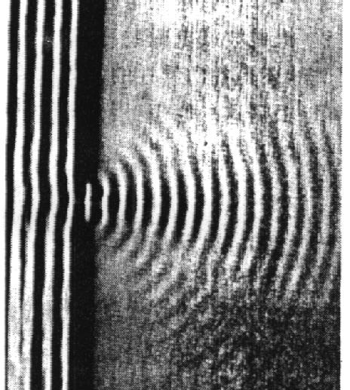
二、波的衍射
波在传播过程中遇到障碍物时，能绕过障碍物的边缘，在障碍物的阴影区内继续传播.
水波通过狭缝后的衍射
波的衍射

Slide 52

t 时刻波面
⇑
t + Δt 时刻波面
⇑
·
·
·
·
波的传播方向
波的衍射

Slide 53
三、波的反射和折射
1、反射定律
1）反射线、入射线和界面的法线在同一平面内；
2）
N
N
I
L
界面
界面
R

Slide 54
用惠更斯原理证明
N
N
N
N
L
A₃
A₂
B
I
i
A₁
i
I
d
i
A
B₁
B₂
B₃
A
B₁
B₂
B₃
时刻 t
时刻 t+△t

Slide 55
2、波的折射
1）折射线、入射线和界面的法线在同一平面内；
2）
N
N
L
I
界面
界面
R

Slide 56
用惠更斯原理证明
N
N
N
N
I
A₃
A
B₁
B₂
B₃
Ⅰ
A₂
I
i
A₁
i
Ⅱ
d
Ⅰ
B
i
A
B₁
B₂
B₃
Ⅱ
R
时刻 t
时刻 t+△t

Slide 57
N
N
N
N
I
A₃
B₁
B₂
B₃
Ⅰ
A₂
A
I
i
A₁
i
Ⅱ
d
Ⅰ
i
B
A
B₁
B₂
B₃
Ⅱ
R
时刻 t
时刻 t+△t
所以

Slide 58
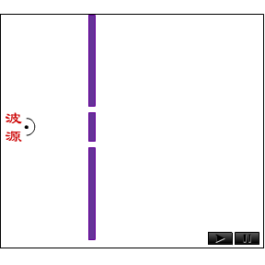
第五节 波的干涉
频率相同、振动方向平行、相位相同或相位差恒定的两列波相遇时，使某些地方振动始终加强，而使另一些地方振动始终减弱的现象，称为波的干涉现象.

Slide 59
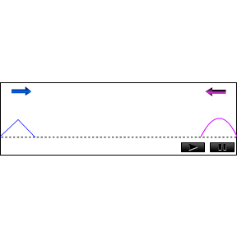
一、波的叠加原理
1、几列波相遇之后， 仍然保持它们各自原有的特征（频率、波长、振幅、振动方向等）不变，并按照原来的方向继续前进，好象没有遇到过其他波一样.
2、在相遇区域内任一点的振动，为各列波单独存在时在该点所引起的振动位移的矢量和.

Slide 60
二、波的干涉
频率相同、振动方向平行、相位相同或相位差恒定的两列波相遇时，使某些地方振动始终加强，而使另一些地方振动始终减弱的现象，称为波的干涉现象.

Slide 61
波的相干条件
*
1）频率相同；
2）振动方向平行；
3）相位相同或相位差恒定.
波源振动
波动方程
点 P 的两个分振动

Slide 62
点P 的两个分振动
*
振幅
位相差
常量
初相

Slide 63
讨 论
1 ) 合振动的振幅（波的强度）在空间各点的分布随位置而变，但是稳定的.
振动始终加强
2 )
振动始终减弱
其他

Slide 64
讨 论
若 则
波程差
振动始终加强
3 )
振动始终减弱
其他

Slide 65
例：如图所示，A、B 两点为同一介质中两相干波源。其振幅皆为5cm，频率皆为100Hz，但当点 A 为波峰时，点B 适为波谷。设波速为10m/s，试写出由A、B发出的两列波传到点P 时干涉的结果。
P
15m
B
A
20m

Slide 66
解
P
公式
15m
B
A
20m
设 A 的相位较 B 超前，则
点 P 合振幅

Slide 67
第六节 驻 波
1、什么叫驻波？
2、形成条件？
3、驻波方程（规律）如何？

Slide 68
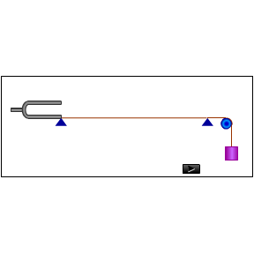
一、驻波的产生
振幅、频率、传播速度都相同的两列相干波，在同一直线上沿相反方向传播时叠加而形成的一种特殊的干涉现象.

Slide 69
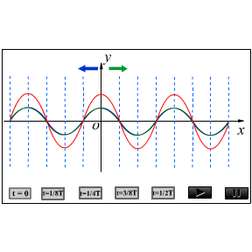
驻 波 的 形 成

Slide 70
二、驻波方程
正向
负向
振幅与位置有关
各质点都在作同频率的简谐运动

Slide 71
讨论
1. 振幅 随 x 而异， 与时间无关.
1
波腹
0
波节
相邻波腹(节)间距
相邻波腹和波节间距

Slide 72
2. 相邻两波节之间质点振动同相位，任一波节两侧振动相位相反，在波节处产生 的相位跃变 .（与行波不同，无相位的传播）.
例
为波节

Slide 73
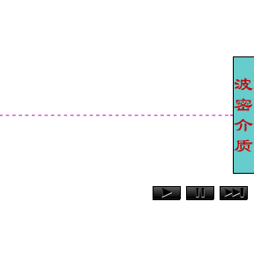
三、相位跃变（半波损失）
波疏介质
波密介质
较大
较小
当波从波疏介质垂直入射到波密介质， 被反射到波疏介质时形成波节. 入射波与反射波在此处的相位时时相反, 即反射波在分界处产生 的相位跃变，相当于出现了半个波长的波程差，称半波损失.

Slide 74
固定点处是波节：从振动合成考虑，这意味着反射波与入射波的相在此处正好相反，或者说，入射波在发射时位相有 的跃变。

Slide 75
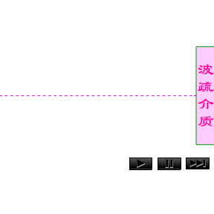
当波从波密介质垂直入射到波疏介质， 被反射到波密介质时形成波腹. 入射波与反射波在此处的相位时时相同，即反射波在分界处不产生相位跃变.

Slide 76
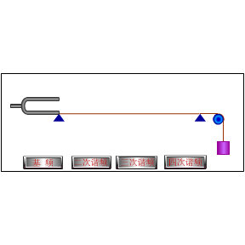
四、振动的简正模式
弦上的波速
两端固定的弦线形成驻波时，波长 和弦线长
应满足 ， 由此频率
决定的各种振动方式称为弦线振动的简正模式.

Slide 77
两端固定的弦振动的简正模式
一端固定一端自由 的弦振动的简正模式

Slide 78
讨论
如图二胡弦长 ，张力 . 密度
. 求弦所发的声音的基频和谐频.
解 ：弦两端为固定点，是波节.
千斤
频率
波速
基频
码子
谐频

Slide 79
y
疏
密
例1 一平面简谐波沿 x 轴
p
x
o
正向传播，波动方程为
3λ/4
在 x = 3λ/4 处有反射面如图，则考虑半波损失
时，求反射波的波动方程。

Slide 80
y
入射波
疏
密
o
p
x
3λ/4
[解] 先求入射波在 p 点的振动方程:

Slide 81
由于半波损失，反射波在p点的振动方程
已知 p 点的振动方程，沿 x 轴负方向传播的波
方法照旧
x₀ = 3λ/4

Slide 82
疏
密
p
x
o
3λ/4

Slide 83
驻波方程

Slide 84
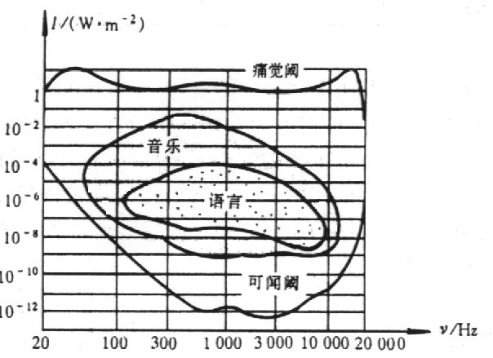
第七节 超声波
声波：在弹性介质中传播的机械纵波
可闻声波
20 ~ 20000 Hz
次声波
v <20 Hz
超声波
>20000 Hz

Slide 85
声强：声波的能流密度
能够引起人们听觉的声强范围：
人们规定：声强 为声强的标准。
（ 相当于1000 Hz 的声波能引起听觉的最弱的声强）

Slide 86
声强级：
如声波的声强为 I ，则比值 的对数，叫做相应于
I 的声强级 L_{I} 。
贝尔（B）
分贝（ dB ）

Slide 87
几种声音近似的声强、声强级和响度
声源 | 声强W/m² | 声强级dB | 响度
引起痛觉的声音 | 1 | 120
钻岩机或铆钉机 | 10⁻² | 100 | 震耳
交通繁忙的街道 | 10⁻⁵ | 70 | 响
通常的谈话 | 10⁻⁶ | 60 | 正常
耳语 | 10⁻¹⁰ | 20 | 轻
树叶的沙沙声 | 10⁻¹¹ | 10 | 极轻
引起听觉的最弱声音 | 10⁻¹² | 0

Slide 88
超声波：频率高于20000Hz的声波，方向性好，穿透能力强。
超声波的主要应用
超声 探伤、检测
超声 加工（切割、焊接、钻孔、清洗等）
超声 探伤，如 B 超
“B超”就是向人体发射超声波，同时接受体内脏器的反射波，将所携信息反映在屏幕上。超声在人体内传播，由于人体各种组织有声学的特性差异，超声波在两种不同组织界面处产生反射、折射、散射、绕射、衰减以及声源与接收器相对运动产生多普勒频移等物理特性。超声诊断仪反射、散射信号，显示各种组织及其病变的形态，结合病理学、临床医学，观察、分析、总结不同的反射规律，而对病变部位、性质和功能障碍程度作出诊断。

Slide 89
第八节 多普勒效应
讨论
人听到的声音频率与声源的频率相同吗？
接收频率 — 单位时间内观测者接收到的振动次数或完整波数.
发射频率
接收频率
只有波源与观察者相对静止时才相等.

Slide 90
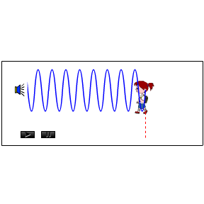
一 、波源不动，观察者相对介质以速度 运动
→ u
v₀ ←
不动
动
v₀dt
udt
←
→

Slide 91
单位时间接收到的完整波数

Slide 92
观察者向波源运动
观察者接收的频率
观察者远离波源

Slide 93
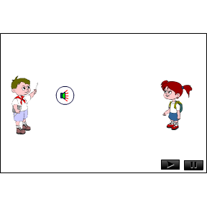
二 、观察者不动，波源相对介质以速度 运动

Slide 94
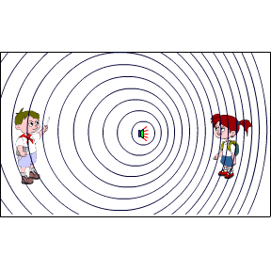
波形变长
波形压缩
波形压缩
波速不变
A
频率

Slide 96
波源向观察者运动
观察者接收的频率
波源远离观察者

Slide 97
三 、波源与观察者同时相对介质运动
接近运动，取上符号；
远离运动，取下符号。
观察者向波源运动 + ，远离 .
波源向观察者运动 ，远离 + .

Slide 98
若波源与观察者不沿二者连线运动，取速度沿连线
方向的分量
θ_{R}
θ_{s}

Slide 99
（马赫锥）
当 时，所有波前将聚集在一个圆锥面上，
波的能量高度集中形成冲击波或激波，如核爆炸、
超音速飞行等。
锥角为 2θ
具有破坏力

Slide 100
四、多普勒效应的应用
1）交通上测量车速；
2）医学上用于测量血流速度；
3）天文学家利用电磁波红移说明大爆炸理论；
4）用于贵重物品、机密室的防盗系统；
5）卫星跟踪系统等。

Slide 101
例1 A、B 为两个汽笛，其频率皆为500Hz，A 静止，B 以60m/s 的速率向右运动. 在两个汽笛之间有一观察者O，以30m/s 的速度也向右运动. 已知空气中的声速为330m/s，求：
1）观察者听到来自A 的频率
2）观察者听到来自B 的频率
A
O
B
3）观察者听到的拍频

Slide 102
v₀ →
v_{sB} →
汽笛
汽笛
观察者
A
O
B
1）
解
多普勒公式
A的频率

Slide 103
2）来自B 的频率
3） 观察者听到的拍频

Slide 104
电磁振荡和电磁波

Slide 105
一、LC振荡电路
1、振荡电路
后对
L
放电
先对 C
充电
L
C
E
K
LC 电磁振荡电路

Slide 106
放电后的电磁振荡过程
I
I
+
C
C
反向充电
L
放电前
L
+
A
C
放电
结束
L
C
L
C
B
D

Slide 107
2、无阻尼电磁振荡的振荡方程
A
B
K
LC 电磁振荡电路

Slide 108
﹡
﹡
O
无阻尼自由振荡中的电荷和电流随时间的变化

Slide 109
3、无阻尼电磁振荡的能量
电场能量
磁场能量
电磁场总能量
在无阻尼自由电磁振荡过程中，电场能量和磁场能量不断的相互转化，其总和保持不变。

Slide 110
例. 在 LC 电路中，已知 ，初始时两极板间的电势差 ，且电流为零. 求：
（1）振荡频率；
（2）最大电流；
（3）电容器两极板间的电场能量随时间变化的关系；
（4）自感线圈中的磁场能量随时间变化的关系；
（5）证明在任意时刻电场能量与磁场能量之和总是等于初始时的电场能量.

Slide 111
解：（1）振荡频率
（2）最大电流；
当 时

Slide 112
（3）电容器两极板间的电场能量随时间变化的关系；
（4）自感线圈中的磁场能量随时间变化的关系；
（5）证明在任意时刻电场能量与磁场能量之和总是等于初始时的电场能量.

Slide 113
二、电磁波的产生与传播
1、变化的电磁场在空间以一定的速度传播就形成电磁波
+
+
⇒
⇒
+
发射电磁波
L，C变小
极端情况
-
-
振荡电偶极子

Slide 114
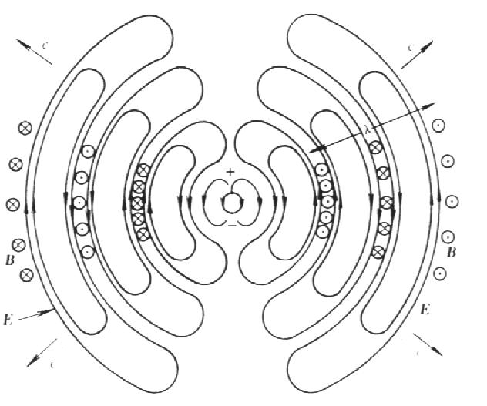

电偶极子
不同时刻振荡电偶极子附近的电场线
振荡电偶极子附近的电磁场线
电 场 线
磁场线
+
+
+
+
+
+
-
+

Slide 115
极轴
传播方向
传播速度
电场数值
磁场数值

Slide 116
r 很大时，近似为平面波
平面电磁波
E₀、H₀分别为电场和磁场的振幅

Slide 117
平面电磁场数值
波动方程

Slide 118
2、电磁波的特性
1）电磁波是横波 , ;
2） 和 同相位 ;
3） 和 数值成比例 ；
4）电磁波传播速度 , 真空中等于光速

Slide 119
3、电磁波的能量
辐射能 ： 以电磁波的形式传播出去的能量.
电磁波的能流密度
电磁场能量密度
电磁波的能流密度（坡印廷矢量）

Slide 120
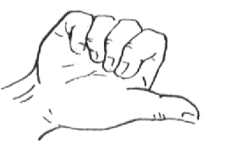
电磁波的能流密度（坡印廷矢量）
平面电磁波能流密度平均值
振荡偶极子的平均辐射功率

Slide 121
◆ 电磁场的动量
真空中平面电磁波，单位体积的动量

Slide 122
4、电磁波谱
电 磁 波 谱
频率
红外线 紫外线
长波无线电波
可见光
射 线
760nm
400nm
短波无线电波
X射线
波长
无线电波
紫外光
红外线
射线
可见光
射线

Slide 123
[例1] 设有一平面电磁波在真空中传播，电磁
波通过某点时，该点的电场强度 E = 50V/m。
试求该时刻该点的B和H的大小，以及电磁能量
密度 和辐射强度S的大小。

Slide 124
E = 50V/m
[解] 由 以及
得

Slide 125
[例2] 某广播电台的平均辐射功率 = 15kW。
假设辐射出来的能流均匀地分布在以电台为中心
的半个球面上。
（1）求在离电台为 r = 10km处的辐射强度；
（2）在 r = 10km处一个小的空间范围内电磁波
可看作平面波，求该处电场强度和磁场强度的振
幅。

Slide 126
解：1. 在距离电台为 r = 10km处，辐射强度的平均值为
2. 根据

Slide 127
例1. 在真空中沿着X轴正向传播的平面电磁波，电场强度的表达式为 ，则磁场强度的表达式为（ C ）
y
A.
B.
x
C.
z
D.
例2. 在真空中沿着负Z方向传播的平面电磁波的磁场强度为
，则它的电场强度

Slide 128
能量公式小结

Slide 130
电磁场能量密度

Slide 131
机械波习题课

Slide 132
例题1. 已知一平面简谐波的方程为 ，求: (1) 该波的波长、频率和波速的值；
(2) 写出t=4.2s时刻各波峰位置的坐标表达式，并求出此时离坐标原点最近的那个波峰位置；
(3) 求t=4.2s时离坐标原点最近的那个波峰通过坐标原点的时刻t。
解: (1)
（2）波峰位置满足

Slide 133
当t=4.2s时，
取最小值，则
（3）设波由原点传到 所需时间为 ，则
所以，经过原点的时刻为

Slide 134
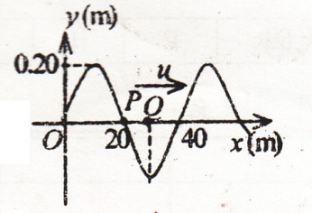
例2. 如图为一平面余弦波在t=0时刻的波形图，已知波速u=20m/s画出P点和Q点的振动曲线，然后写出相应的振动方程。
解：波的周期
P点和Q点的振动周期与波的周期相等，所以振动曲线分别为
对应的振动方程为
或

Slide 135
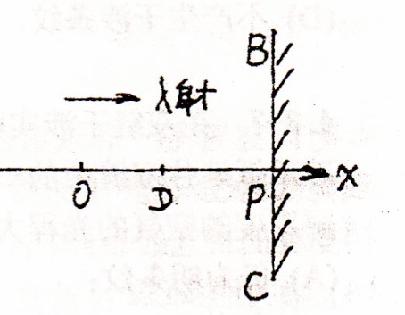
例3. 如图，一平面余弦波沿着x正向传播，BC为波密媒质的反射面，波由P点反射， ，在t=0时，O处质点的合振动经过平衡位置向负方向运动，已知 。求：
入射波和反射波方程；
D点处的入射波与反射波的合振动方程。
解：设入射波方程为
则反射波方程为

Slide 136
由已知条件t=0时，x=0处y=0
D点坐标

Slide 137
练习：如果在固定端x=0处反射波的方程式是
则入射波的方程式为 ，形成驻波的表达式为 。

Slide 138
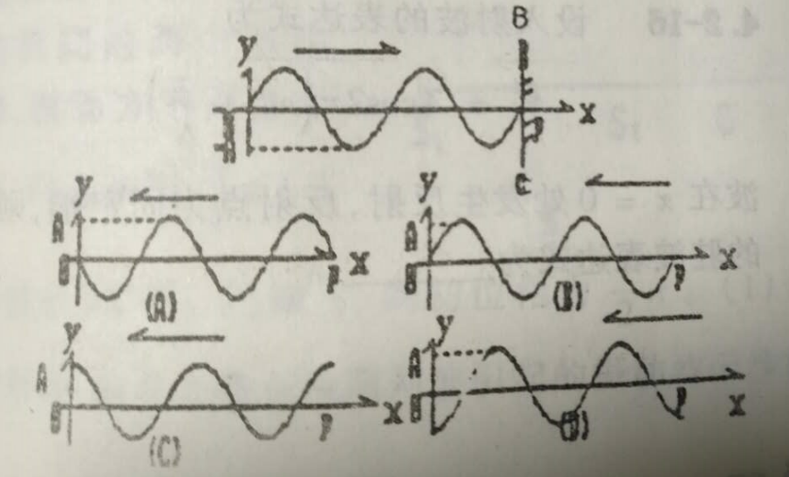
例4. 如下图所示，为一向右传播的简谐波在t时刻的波形图，BC为波密介质反射面，波由P点反射，则反射波在t时刻的波形图为 。
选B

Slide 139
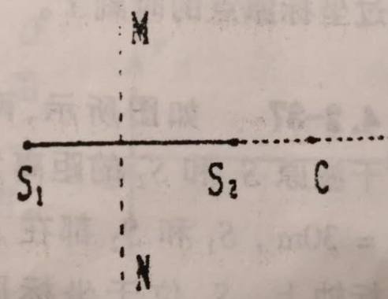
例5. S₁和S₂为振动频率、振动方向均相同的两个点波源，振动方向垂直纸面，两者相距 ，已知S₁的初位相为 。
（1）若使射线S₂C上各点由两列波引起的振动均干涉相消，则S₂的初位相应为 ；
（2）若使S₁和S₂连线的中垂线MN上各点由两列波引起的振动均干涉相消，则S₂的初位相应为 。

Slide 140
解：（1）在射线S₂C上任一点处
若
取k=1，则
（2）在直线MN上任一点处，
若 ，取k=0，则

Slide 141
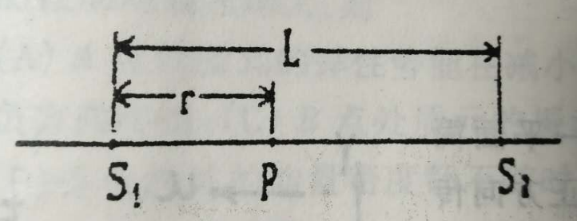
练习：如图所示，S₁和S₂为同位相的两相干波源，相距为L，P点距S₁为r，波源S₁在P点引起的振动振幅为A₁，波源S₂在P点引起的振动振幅为A₂ ，两波波长都是 ，则P点的振幅A为 。

Slide 142
例6. S1和S2为两相干波源，振动方向均垂直于图面，发出波长为
的简谐波，P点是相遇区域中的一点，已知 ， 两列波在P点发生相消干涉，若S1的振动方程为 ，则S2的振动方程只可能是（ D ）
S₁
P
S₂

Slide 143
例7. 两个相同的弹簧，倔强系数均为k；
（1）把它们串联起来，下面挂一个质量为m的重物，此系统做简谐振动的周期为 ；
（2）把它们串联起来，下面挂一个质量为m的重物，此系统做简谐振动的周期为 。
（1）
（2）

Slide 144
例8. 一质量为m的物体挂在倔强系数为k的弹簧下面，振动圆频率为 ，把此弹簧分割成二等份，将物体m挂在分割后的一根弹簧上，则振动频率为 。
此弹簧分割成二等份，其中一份的倔强系数为
判断方法之二：
显然，长为l的弹簧截取一半，Y和S不变，所以K变为2K

Slide 145
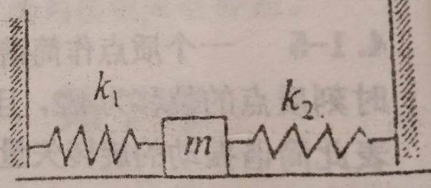
例9. 如图所示，质量为m的物体由倔强系数为k₁和k₂的两个轻弹簧连接，在水平光滑导轨上作微小振动，则系统的振动频率为 。

Slide 146
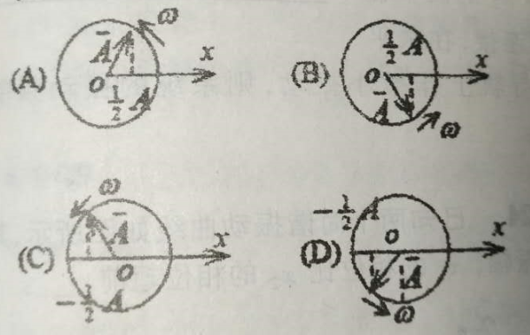
例9. 一个质点作简谐振动，振幅为A，在起始时刻质点的位移为A/2，且向x轴的正方向运动，代表此简谐振动的旋转矢量图为 B 。

Slide 147
例10. 轻质弹簧下面挂一个小盘，小盘作简谐振动，平衡位置为原点，位移向下为正，并采用余弦表示。小盘处于最低位置时刻有一个小物体不变盘速地粘在盘上，设新的平衡位置相对于平衡位置向下移动的距离小于原振幅，且以小物体与盘相碰为计时零点，那么以新的平衡位置为原点时，新的位置表达式的初位相在 D 。

Slide 148
例11. 真空中，一平面电磁波的电场强度由下式给出：
求: (1) 波长和频率；(2) 传播方向；(3) 磁感应强度的大小和方向。

Slide 149
(1)
y
(2) E沿y正向，波沿x轴正向，
所以H为z正向
(3) 真空中B=E/c
x
z

